Slide 1
Usuário: Administrador
Acesso completo a todos os módulos
Usuário: Membro/Visitante
Acesso ao link de Cadastro de Membro
Acesso a Agenda
Acesso aos links Ministrações (Youtube)
Acesso ofertas/Dízimos (QR, PIX, Links cartões, Boletos)
Acesso Redes Sociais
Link Inscrição Seminário Teológico
Link Catálogo Loja AME
(O CADASTRO E ATUALIZAÇÃO É FEITA PELO USUÁRIO, EXCETO RECUPERAÇÃO DE SENHA QUE É FEITA PELO ADM)
Usuário: Líder de Célula
Lançar relatórios
Visualizar membros da célula apenas
Atualizar Trilho dos membros da célula
Visualizar gráficos da célula (dos dados do relatório)
Baixar lições de células
(O CADASTRO INCIAL É FEITO PELO ADM)

Slide 2
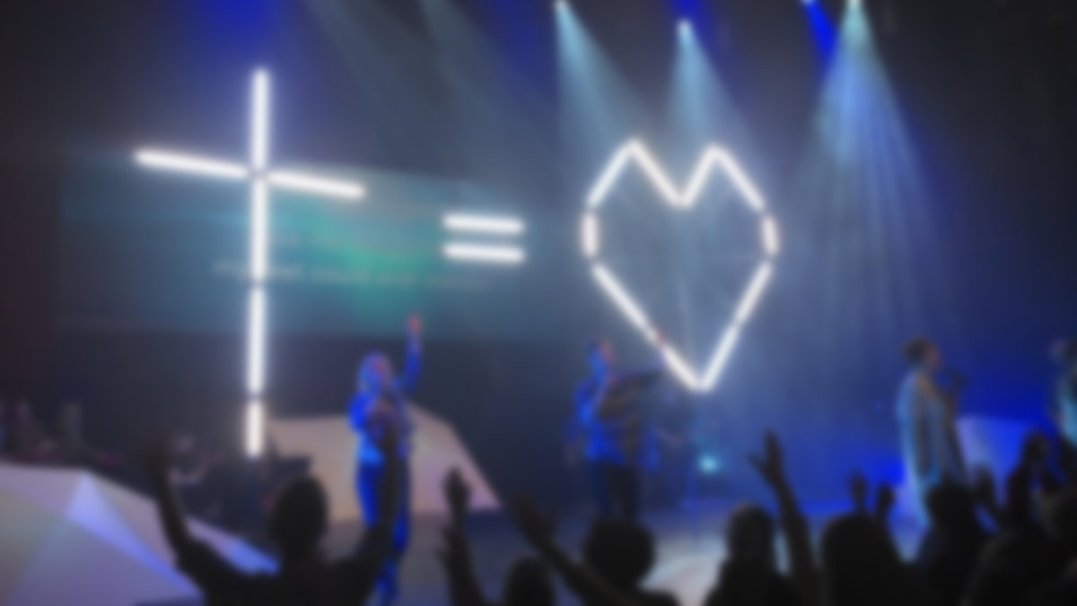

LOGIN
E-mail
Digite o e-mail
Senha
Digite a sua senha
Esqueceu a senha?
Quero Ser Membro!

Slide 3
RECUPERAÇÃO DE SENHA
E-mail
Digite o e-mail
Celular/Fixo
DDD + 9 + xxxx-xxxx
Envie uma mensagem para o Administrador do Sistema:
Digite
Você será contatado(a) em breve, fique atendo(a) ao seu e-mail e telefone
Enviar

Slide 4

Home
CADASTRO
Informações
Nome Completo
Data de Nascimento | DD/MM/AAAA
E-mail (para acesso) | Usuário de acesso
Rua/Av e Nº
Bairro | (lista-cad-bairros)
Celular + DDD
Nome do Pai/Mãe
Contatos + DDD
Célula que Frequenta | (lista-cad-células)
Nome do Discipulador | (lista-cad-membros)
Data de Batismo: | DD/MM/AAAA
Senha de Acesso: | ****
Confirmação: | ****
Check-in | Trilho de Crescimento
SIM | Encontro de Vencedores
SIM | Acompanhamento inicial
 | Recepção Novos Membros
 | Batismo (Torna-se Membro)
 | Dizimista
 | Frequento o Culto Celebração
 | Frequento uma Célula
 | Fiz o acompanhamento inicial
 | Me formei no Treinamento de Lideres
 | Frequento o Culto do Renovo
 | Sou auxiliar em uma célula
 | Sou Discipulado
 | Sou Servo no Encontro de Vencedores
 | Tenho Discípulos
 | Fui aprovado para ser líder de célula
Se True, será tabulado na sessão acompanhamento de visitantes
UPLOAD (FOTO)
Estou chegando agora!
Salvar
Seus dados foram salvos com sucesso!

Slide 5
LOGO
Nome da Igreja
Meus dados
(deixe sempre atualizado)
Agenda
Ministrações (Lives/Gravações)
A História da nossa Igreja
Encontre sua Célula
Seminário Teológico
(Inscrições)
Pedidos de Oração
Dízimos/Ofertas
Loja AME
(Livros, Bíblia, Camisetas)
Atendimento Pastoral
Apoio Social
(Ministério M25)
Elo Kids
(Ministério Infantil)
Aconselhamento Familiar
(Ministério Somos Um)
Treinamento de Lideres
Líderes de Célula
Administração Sistema
SAIR
Usuário: Membro/visitante/Adm

Slide 6
Home
RELATÓRIO DE CÉLULA
Célula
Total Pessoas Renovo
Comentários:
Lista
00
Texto
Data
Total Pessoas Celebração
DD/MM/AAAA
00
Total Membros
Pessoas Discipuladas
00
00
Total Visitantes
Total de Oferta
Será enviada por e-mail uma conta só pra isso. Ou seja, não irá para o servidor.
00
R$ 00
ENVIAR
UPLOAD (FOTO DA CÉLULA)
Prezado Líder, este preenchimento não substitui a entrega do Relatório Físico na Igreja, sempre devidamente preenchido e assinado por você e um auxiliar!

Slide 7
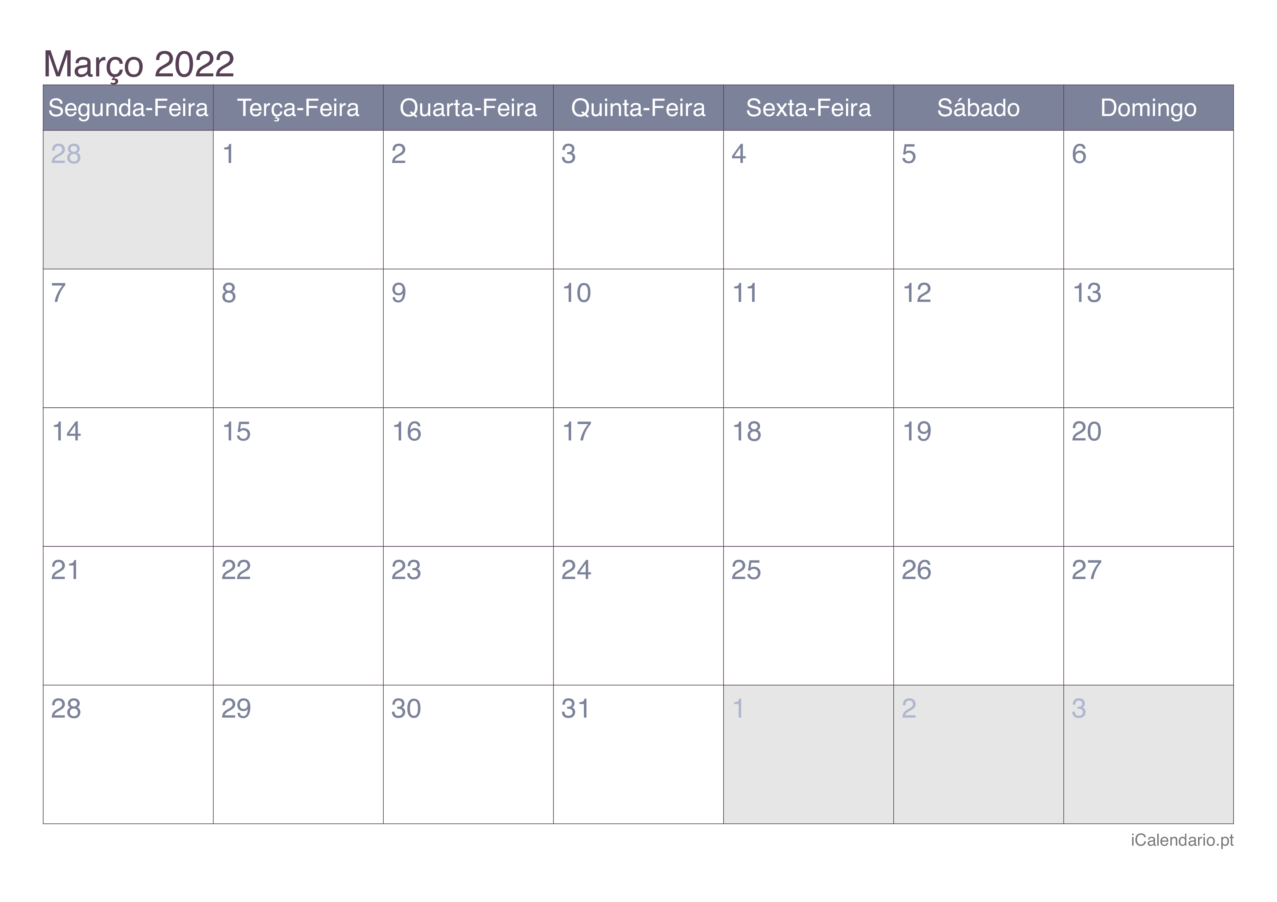
Agenda da Semana
07/04/2022 (segunda)
Célula Deus Proverá
Célula Vencedores
07/04/2022 (terça)
Célula Deus Proverá
Célula Vencedores
07/04/2022 (quarta)
Célula Deus Proverá
Célula Vencedores
07/04/2022 (quinta)
Célula Deus Proverá
Célula Vencedores
07/04/2022 (sexta)
Célula Deus Proverá
Célula Vencedores
07/04/2022 (sábado)
Célula Deus Proverá
Célula Vencedores
07/04/2022 (domingo)
Célula Deus Proverá
Célula Vencedores
Agenda do mês
Home

Slide 8


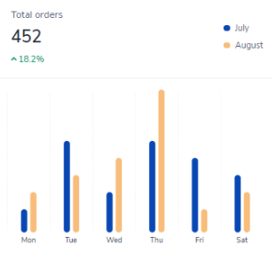
Sair
COMUNIDADE ELO DA ESPERANÇA (AV. DESTERRO, 361, PARAÍSO, UBERABA-MG)
Home
Dashboard
Total Membros
% Participação Células
Visitantes em Células
Frequência Cultos
% Cobertura de Discipulado de Líderes
Cadastros
Em 2020..... 120
(07/04/22) Celebração Manhã: 35
Igreja
Em 2021..... 141
(07/04/22) Celebração Noite: 80
Cultos
Em 2022..... 160
(07/04/22) Renovo: 80
Células
Trilho
(07/04/22) DIFLEN: 80
Membros
Apenas com status batizado no cadastro
Controle de Usuários
Agenda da Semana
Cadastro
Perfil de Acesso
% Consolidação de Visitantes
07/04/2022 (segunda)
Célula Deus Proverá
Célula Vencedores
07/04/2022 (terça)
Célula Deus Proverá
Célula Vencedores
07/04/2022 (quarta)
Célula Deus Proverá
Célula Vencedores
07/04/2022 (quinta)
Célula Deus Proverá
Célula Vencedores
07/04/2022 (sexta)
Célula Deus Proverá
Célula Vencedores
07/04/2022 (sábado)
Célula Deus Proverá
Célula Vencedores
07/04/2022 (domingo)
Célula Deus Proverá
Célula Vencedores
Lançamentos
Dados Cultos
Gestão Visitantes
Financeiro
Agenda Mensal
Agenda
Lançar Eventos
Consultar Agenda
Relatórios
Roll de Membros
Consolidado Células
Demonstrativo Financeiro
% Membros por Dizimistas
Igreja
Cultos
Células
Trilho
Membros
Plano de Contas
Patrimônio Físico
Aniversariantes do Mês
07/04/2022 – Fulano da Silva Sauro
14/04/2022 – Ciclana da Silva Sauro
Usuário: Administrador

Slide 9
Sair
COMUNIDADE ELO DA ESPERANÇA (AV. DESTERRO, 361, PARAÍSO, UBERABA-MG)
Home
CADASTRO IGREJA
Informações Instituição
Razão Social: | Comunidade Apostólica Elo da Esperança
CNPJ.: | "00". "000". "000"/"0000-00
Data de Criação: | DD/MM/AAAA
Presidente:
CPF Presidente
Vice-Presidente:
CPF Vice-Presidente:
Endereço Completo (CEP):
Rol de Membros
Consolidado Células
Demonstrativo Financeiro
UPLOAD (marca.png)
UPLOAD (estatuto.odf)
UPLOAD (FOTO DA CÉLULA)
Salvar
Usuário: Administrador

Slide 10
Sair
COMUNIDADE ELO DA ESPERANÇA (AV. DESTERRO, 361, PARAÍSO, UBERABA-MG)
Home
Dashboard
CADASTRO CULTOS
Cadastros
Igreja
Cultos
Células
Trilho
Membros
Plano de Contas
Patrimônio Físico
1º Culto
Nome do Culto: | Culto Renovo
Dia da Semana: | Quarta-feira
Horário: | 19:30
Controle de Usuários
2º Culto
Nome do Culto: | Libertação
Dia da Semana: | Sexta-Feira
Horário: | 19:30
Cadastro
Perfil de Acesso
Lançamentos
Dados Cultos
Gestão Visitantes
Financeiro
3º Culto
Nome do Culto: | DIFLEN
Dia da Semana: | Sábado
Horário: | 19:30
Agenda
Lançar Eventos
Consultar Agenda
Relatórios
4º Culto
Nome do Culto: | Celebração - manhã
Dia da Semana: | Domingo
Horário: | 09:00
Roll de Membros
Consolidado Células
Demonstrativo Financeiro
5º Culto
Nome do Culto: | Celebração - noite
Dia da Semana: | Domingo
Horário: | 18:00
Usuário: Administrador
Salvar

Slide 11
Sair
COMUNIDADE ELO DA ESPERANÇA (AV. DESTERRO, 361, PARAÍSO, UBERABA-MG)
Home
CADASTRO CÉLULAS
Informações
Nome da Célula:
Nome do Líder: | (lista membros)
Nome do Co-Líder (se houver): | (lista membros)
Telefone de Contato Líder:
Dia de Reunião: | DD/MM/AAAA
Horário Reunião: | 00:00
Endereço:
Cadastrar
Lista de Células | Líder | Co-Líder | Telefone Contato | Dia da Reunião | Horário | Endereço
Vencedores em Cristo | Fulano | Ciclana | 9 999-999 | Terça | 19:30 | Av. JK, nº 45
Rol de Membros
Consolidado Células
Demonstrativo Financeiro
Atualizar
Usuário: Administrador

Slide 12
Sair
COMUNIDADE ELO DA ESPERANÇA (AV. DESTERRO, 361, PARAÍSO, UBERABA-MG)
Home
CADASTRO TRILHO DE CRESCIMENTO E LIDERANÇA
Etapa | Descrição
Encontro de Vencedores | Participação em alguma edição do evento;
Acompanhamento inicial | Concluir junto a sua célula 7 lições da apostila;
Batismo (Torna-se Membro) | Ser batizado nas águas;
Recepção Novos Membros | Evento de Recepção de Novos membros – Entrega de Carteira de Membro;
Dizimista | Ser dizimista fiel;
Frequento o Culto Celebração | Participação efetiva e frequente no Culto de Celebração;
Frequento uma Célula | Participação efetiva e frequente na Célula;
Me formei no Treinamento de Lideres | Finalizar o TLC – Treinamento de Líderes de Célula;
Frequento o Culto do Renovo | Participação efetiva e frequente no Culto do Renovo;
Sou auxiliar em uma célula | Participa como líder em treinamento de uma célula;
Sou Discipulado | É discipulado fielmente;
Sou Servo no Encontro de Vencedores | Participa como servo nas edições do Encontro de Vencedores;
Tenho Discípulos | Possui discípulos na célula que participa;
Fui aprovado para ser líder de célula | Obtém recomendação do discipulador, líder e pastores;
Atualizar
Usuário: Administrador

Slide 13
Sair
COMUNIDADE ELO DA ESPERANÇA (AV. DESTERRO, 361, PARAÍSO, UBERABA-MG)
Home
CADASTRO MEMBROS (apenas marcados como batizados)
Nome Completo | DataNasc | E-mail | Rua/Av Nº | Bairro | Pai/Mãe | Etc... | SENHA
Fulano da Silva Sauro | 03/09/1990 | fu@gmail.com | Rua X, nº 10 | Abadia | Florinda | .... | ****
>>
>>
Atualizar
Usuário: Administrador

Slide 18
Nome da Igreja
Menu Cadastro Membros Visitantes Células Trilho Agenda Dashboard Usuários
LOGO
+ Novo membro
Trilho de Maturidade Cristã
1 – 5 –
2 – 6 –
3 – 7 –
4 – 8 –
Consultar Cadastro: ____________
BUSCAR
Nome Completo | 1 | 2 | 3 | 4 | 5 | 6 | 7 | 8 | 9 | 10 | 11 | 12 | 13 | %
Dener Donizetti Cunha Matos | x | x | x | x | x | x | x | x | x | x | x | x | x | 100
Tatiane Madeira Cardoso Matos | x | x | x | x | x | x | x | x | x | x | x | x | x | 100
Cecília Cardoso Matos | x | x | x | x | x | X |  |  |  |  |  |  |  | 50
Israel Cardoso Matos | x | x | X |  |  |  |  |  |  |  |  |  |  | 20

Slide 19
Nome da Igreja
Menu Cadastro Membros Visitantes Células Trilho Agenda Dashboard Usuários
LOGO
+ Novo membro
UPLOAD (FOTO)
Cadastro
Nome Completo
Data de Nascimento
Endereço Completo (CEP)
Telefone Fixo +DDD
Celular + DDD
Nome do Pai
Contato (Pai) + DDD
Nome da Mãe
Contato (Mãe) + DDD
Nome dos Filhos:
Contato (Filhos) + DDD
Data de Batismo:
Check-in
. | Encontro de Vencedores
. | Acompanhamento inicial
Confirmar

